Slide 1

PAZUDIS TULKOJUMĀ:
MĒMAIS LAIKMETĪGĀS MĀKSLAS GLOSĀRIJS
Valts Valters Kronbergs, Sanda Paukšte, Janta Paula Putniņa
Latvijas Kultūras akadēmija

Slide 2
Runājot par telpu, valda ambivalence un jēdzienu nenoteiktība. Mēs par telpu runājam gan kā par kaut kādu sociālu telpu, gan fizisku telpu un tamlīdzīgi. Un droši vien būtu izpalīdzīgi to kaut kā sašaurināt. Mēs te visi arī velkam tādas iemiesotās jeb izplestās telpas līmenī – tas, kā telpa tiek izmantota. Šādā ziņā, protams, varu pateikt, ka telpiskums un telpa ir fundamentāla metafiziski ontoloģiska kategorija, tāpat kā laiks, tāpat kā esamība, jo mēs esam ķermeniski izplesti telpā. Tiktāl tas ir kaut kas absolūti neapejams cilvēka eksistences sakarā. Un otrs aspekts – vēsturiskā attieksme – kā to izmantot, kā to iedzīvināt u.tml.
Un te nu sanāk kaut kāds neapejamais paradokss, kas mums te labi izskanēja – ka pat nedarbojoties ar telpu, mēs ar to darbojamies.
Citāts no diskusijas "Īpaša vieta laikmetīgajai mākslai. Kas notiek savvaļā?"

Slide 3
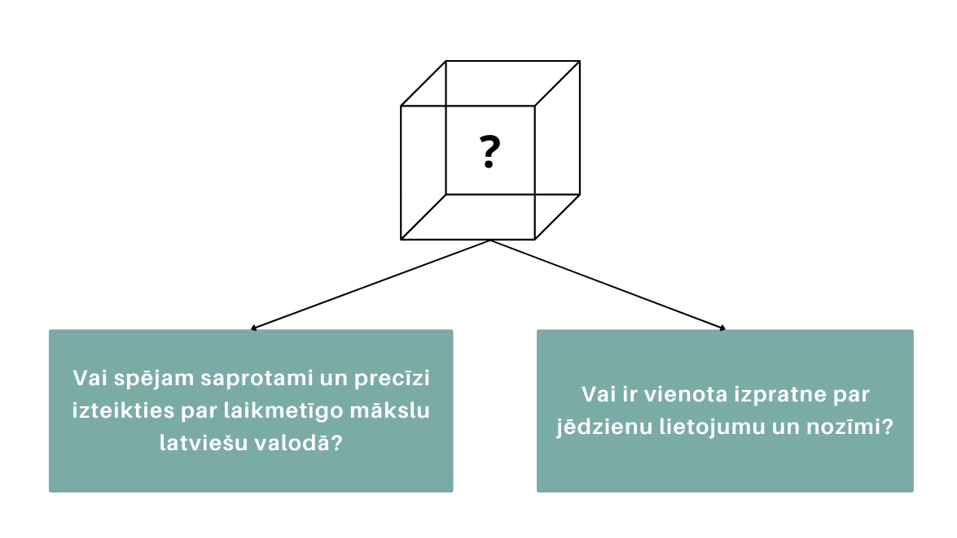
REFERĀTA MĒRĶIS
Izprast, kā noteiktus ar telpu saistītus jēdzienus izmanto mākslas profesionāļi, raudzīties, vai jēdzienu lietojums ir konsekvents.
Iezīmēt terminoloģijas problēmas ar telpu saistīto jēdzienu lietojumā laikmetīgās mākslas kontekstā.

Slide 4
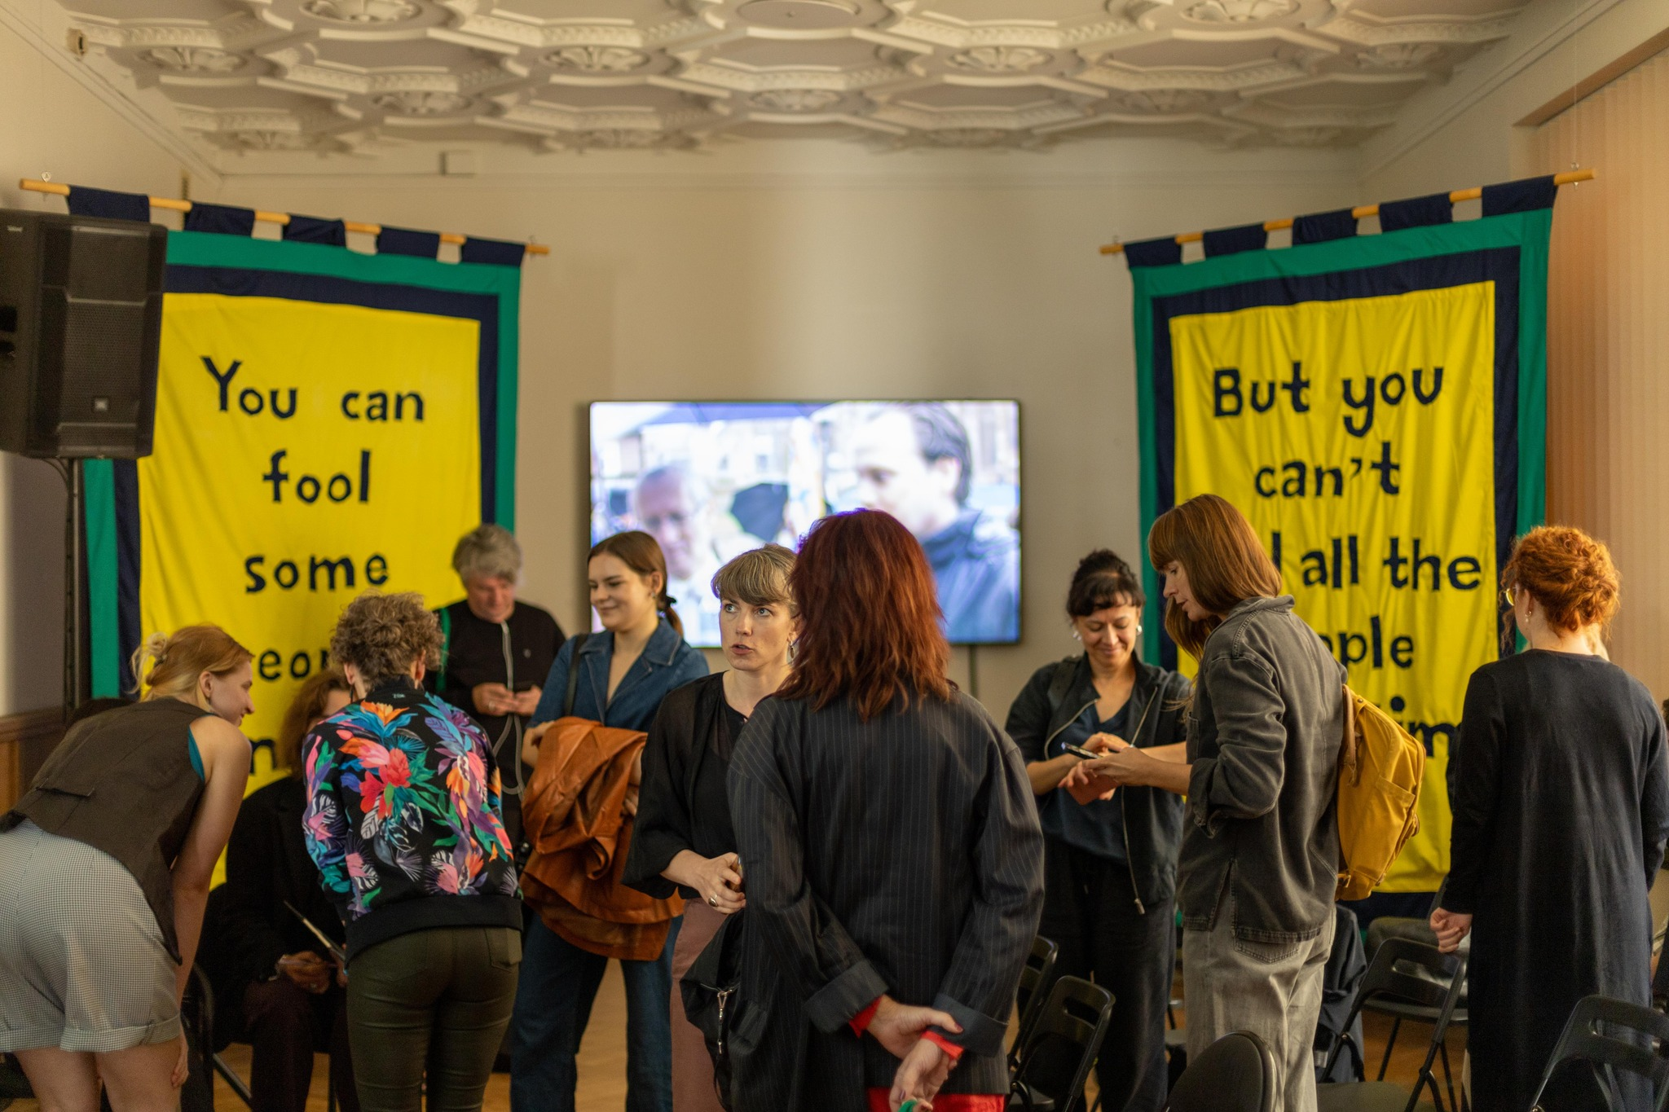
METODES/ AVOTI
19 daļēji strukturētu padziļinātu interviju satura analīze;
Diskusijas "Īpaša vieta laikmetīgajai mākslai. Kas notiek savvaļā?" satura analīze;
Dažādi teorētiski un populārzinātniski avoti (piemēram, LLMC izdevumi)

Slide 5





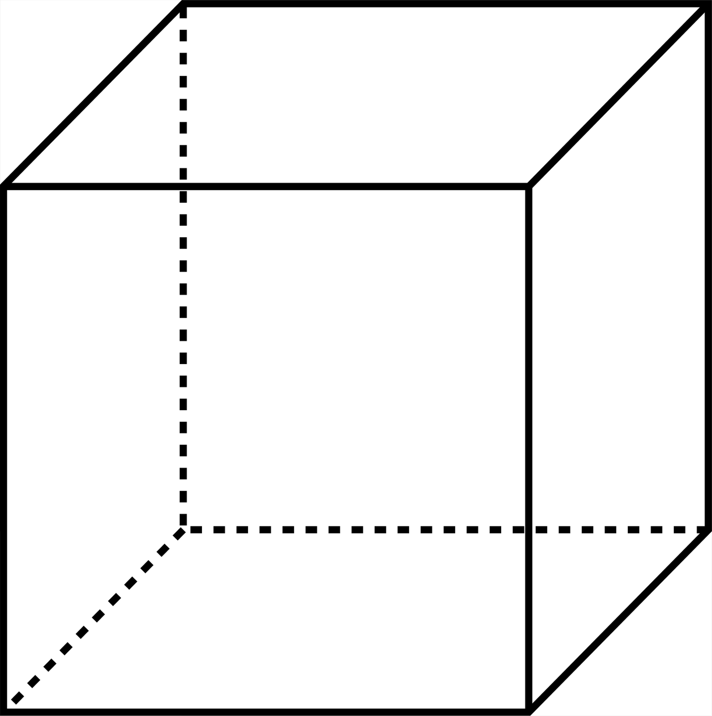

[..] viena nozīme, par ko mēs varam runāt, domājot par telpu, kur tas notiek tieši un kāda ir tās institūcijas kaut kāda, nu, tā kā, leģitimitāte.
[..] tīri arī fiziski, vai ne, ko tā telpa pati kā tāda konceptuāli pasaka vai dod.
Trešais līmenis ir noteikti vēl komerciālā telpa [..]
Un par telpu šajā gadījumā es domāju, kā bieži vien sanāk, ne gluži, teiksim, cilvēka mērogā, bet citu sugu vai ekosistēmu mērogā.
[..] telpa ir arī kaut kāds, amm, atmiņu konteineris, kas satur kaut kādu vēsturisko informāciju [..]
TELPA
Kovidlaikā ārtelpā rīkojot performances bija ļoti daudzi administrēšanas apgrūtinājumi. [..] . 5m no performatīvās telpas ir jābūt maskās un tad 10m var jau nebūt [..]
[..] vispār jau nu nav tā, ka cilvēkam sadalās telpa vizuālajā, skaniskajā vai emociju telpā, vai kā nu vēl mēs varam runāt daudzos līmeņos - kādā fantāziju telpā, kas varbūt nav gluži tieši emocijas, kultūras telpā.
[..] galerija jau arī ir publiska telpa.
Citāti no projekta gaitā veiktajām intervijām

Slide 6


[..] nu tā ir sadzīviska, ikdienišķa telpa.
[..] jo tā publiska telpa, ikdienišķa telpa - tas bija, bet tieši tas telpas izvietojums prasīja domāt tādā.. nu, būtībā, koncepts mazliet mainījās tīri scenogrāfiski un horeogrāfiski, domājot par šo telpu, kur atrodas izpildītāji, kur atrodas skatītāji.
[..] ir tās dēvētās Junk telpas, ko Rems Kūlhāzs definē. Šīs visas starptelpas, netelpas, [..]
[..] izstāžu zāles, kur tomēr, tā tomēr ir kaut kāda slēgta telpa [..]
NETELPAS
UN STARPTELPAS
[..] tad arī pati pilsēttelpa kļūst daļa no mākslas darba
Telpas horeogrāfija, jā, noteikti. Būtībā tas, kā tiek izvietotie darbi, jau ir instrukcija, jā, tam jākalpo arī kā instrukcijai [..]
[..] man vairāk interesē šajos, tādos off-spaces vai, vai kaut kādās telpās [..]
Jau ir tik emociju pilni, neatliek vairs telpa.. to varētu skatīties tiešām šis producents, kurators, kurš par to domā.
Citāti no projekta gaitā veiktajām intervijām

Slide 7


Cerēt, ka tu atnesīsi savus darbus, un tie perfekti ieies telpā - ja vien tā telpa nav pilnīgs baltais kubs, kurā viss, pat tas, kas nav māksla, izskatās diezgan okay - ir diezgan grūti.
[..] tas ir tik ļoti spēcīgi, kad ir balta telpa un iekšā kaut kas atšķirīgs, vai pēkšņi arī balts. Viss ir ļoti specifisks, ļoti uzkrītoši akcentēts. Nu, ieliec tur jebko, un mūsdienās jau tā ir māksla [..]
[..] es domāju arī tādā komercvidē tas ir tāds ierasts formāts, kurā tu strādā [..] un mani tas garlaiko, bet atkal tur arī milzum daudz iespējas, var jau arī to galerijas telpu pārvērst pilnīgi kaut kādā pilnīgi negaidītā telpā.
[..] tā ir ļoti droša vide, ka māksliniekam, nu, tā ir viegli strādāt, es gribētu teikt nekas netraucē, tas darbs ir pilnībā autonoms, tu vari viņu izgaismot [..] un rotaļāties.
Tur ir tāds liels akcents uz objektu, kas katalizē mūsu sajūtas un iztēles un izraisa intelektuālu piepūli. [..]
GALERIJA
BALTAIS KUBS
Pa lielam ļoti bieži tas baltais kubs ir tāds… bišķīt notrulinošs. Tajā pašā laikā tas var ļoti daudz ko izcelt, ļoti daudz ko dot.
[..] tā telpa varētu arī būt kā baltais kubs, bet viņi arī ļauj viņai nebūt.
Galerija ir tāda hiper-telpa, kurā visu laiku uz mums kliedz. Visu laiku prasa uzmanību.
Citāti no projekta gaitā veiktajām intervijām

Slide 8
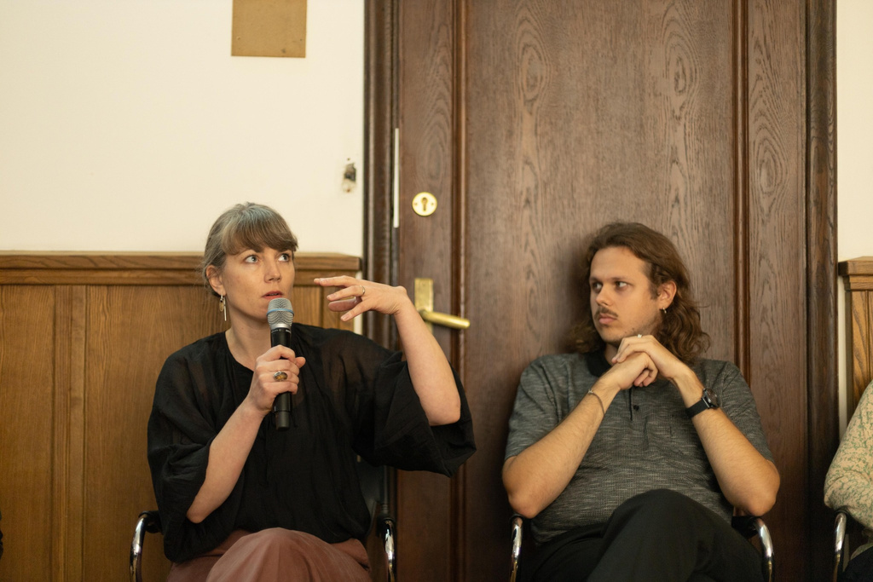

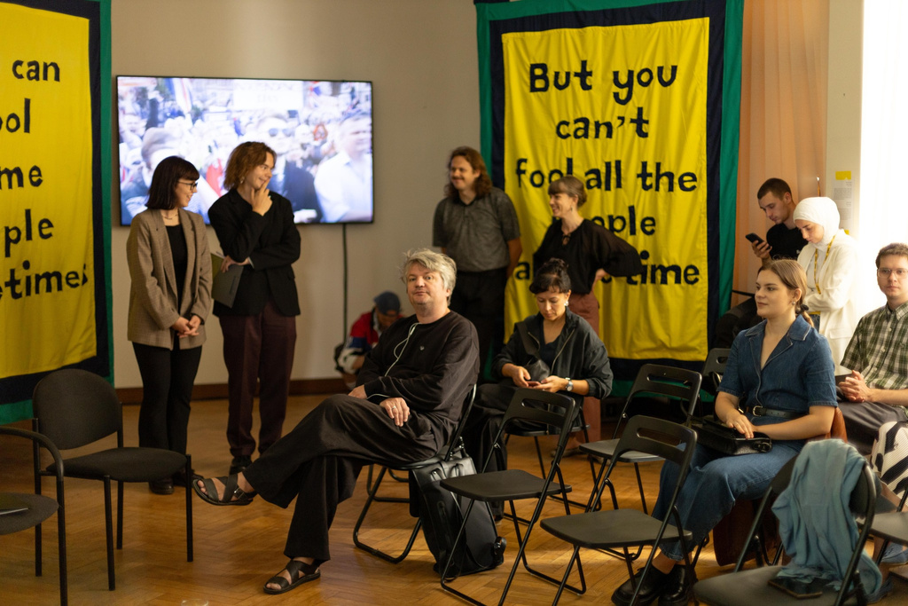
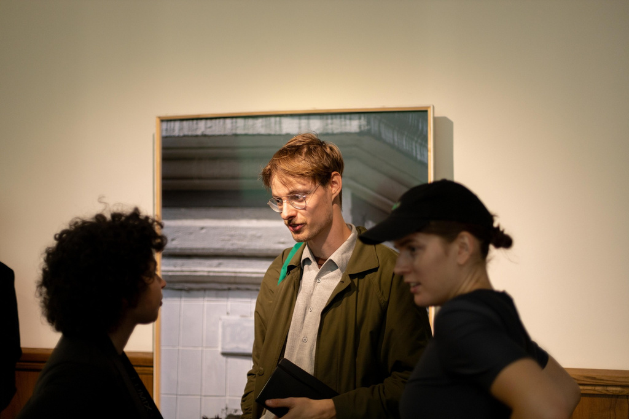
ĪPAŠA VIETA LAIKMETĪGAJAI MĀKSLAI.
Kas notiek savvaļā?
filozofs Rūdis Bebrišs,
kurators un mākslinieks Aleksejs Beļeckis,
mākslinieks Krišjānis Beļavskis,
scenogrāfe Dace Ignatova,
dzejnieks un mākslinieks Artūrs Punte,
kuratore Andra Silapētere.
Foto: Oskars Vītoliņš

Slide 9
JĒDZIENI, KAS MINĒTI DISKUSIJĀ
INTERPRETĀCIJAS
konvencionāla telpa
whitebox - baltais kubs
publiskās telpas māksla
telpa vs. vide
vidi vērojošā skaņu māksla
īpašvietas māksla
site-specific art
non-site-specific māksla
site-specific izstāde
neitrālā telpa
non-human agents – nehumānais/ necilvēcīgas aģents
nomadiska institūcija
[..] tas prasa uzdot jautājumu, ko nozīmē konvencionālā telpa izstādei. Izstāde pēc būtības ir tāds ļoti svaigs fenomens rietumu kultūrā. Mākslas izstādīšana baltajā kubā, galerijā, muzejā utt. ir nosacīti konvencionāli, nosacīti tradicionāli, nosacīti pareizi. Domāt par to, ka māksla, kas ir izstādīta ārpus šīm nosacīti konvencionālām telpām, ir kaut kas neparasts, man gribētos to domāt tieši otrādi, ka tieši mākslas izstādīšana kaut kādā īpaši izdomātā vietā, kur notiek sērijveida izstādes - tieši šīs telpas ir nekonvencionālas mākslai.
[..] tas bija tāds varens darbs tieši par to, cik mākslai ir nepieciešama specifiska vide un videi specifiska māksla.
[..] bet site-specific var būt ne tikai mākslas darbs, bet arī pati izstāde, jo Survival kit varētu būt site-specific izstāde.
[..] Man šķiet, ka drīzāk māksla, kura ir, tas atkal ir saistīts ar galerijām un baltajiem kubiem un neitrālo telpu ieviešanu mākslas izstādīšanai, drīzāk šo mākslu vajadzētu apzīmēt īpaši, ka tā ir
non-site-specific.
[..] Non-human agents – nehumānais/necilvēcīgas aģents – kad mākslas darbā iesaista elementus, kas nav cilvēks, piemēram, daba. Aģents, ko tu iesaisti, tam neinteresē cilvēks, tas negrib izteikties un tam neinteresē māksla. Tas ir kaut kas, kas ir ārpus cilvēka uztveramības formām.
Citāti no diskusijas "Īpaša vieta laikmetīgajai mākslai. Kas notiek savvaļā?"

Slide 10
PROBLEMĀTIKA
Site-specific art piemērs
Tie ir 20. gs. 60. gadi, kad site-specific termins ir radies, un lielā mērā tajā brīdī tas tika attiecināts uz instalāciju mākslu. Un tas, kā tas ir transformējies un apaudzis, izaudzis, aizaudzis līdz dažādiem kontekstiem, kuros mēs tagad sēžam, jā, tur tad veidojas tie daudz un dažādie līmeņi.
Man liekas, ka īpašvieta vairāk attiecas uz to, ka tā vieta ir īpaša, bet site-specific neizrunātais vārds ir
site-specific artwork, piemēram, tas nozīmē, ka tas būtu īpaši vietai radīts mākslas darbs, īpaši vietai veidots. Un tāpēc man ir problēma ar vārdu īpašvieta, tāpēc, ka tas norāda uz īpašu vietu, bet tas neko nepasaka par mākslas darbu. [..] Tas, protams, nav vienīgais vārds laikmetīgajā mākslā, kas vienkārši neeksistē latviešu valodā. [..] bet atkal, man šķiet, ka jebkura māksla ir site-specific.
Es nezinu, vai es piekrītu tam, ka visa māksla ir site-specific, bet es arī nepiekrītu tam, ka baltā kuba māksla nebūtu site-specific, tāpēc, ka arī tas baltais ir vieta un telpa. Bet kā tas baltais kubs atšķiras? Jā, bet es arī neesmu 100% pārliecināts, ka es izprotu līdz galam to jēdzienu, bet es varētu teikt, ka site-specific mākslā telpa nāk kā primārais un tas mākslas darbs tiek radīts tieši telpai.
Vai ir taisnīgi nosaukt mākslas darbu par radītu specifiskai vietai, ja tas tur pēc tam nepaliek? Ja tas tur ieguļ un visu laiku dzīvo, tad, droši vien, tas ir citādi. Bet ja runa ir par kaut kādu pagaidu telpu iedzīvināšanu, radīšanu kaut ko specifiski kāda konteksta ietekmē, kā tas varētu būt ar oriģināldarbu, kas radīts festivālam Survival kit, tad, arī, tur ir jautājums, kā raudzīties uz to tādā plašākā perspektīvā.
Citāti no diskusijas "Īpaša vieta laikmetīgajai mākslai. Kas notiek savvaļā?"

Slide 11
Konkrētai vietai pielāgota māksla
(Survival kit 15 katalogs)
SITE-SPECIFIC (ART)
Īpašvietas [izrādes]
(Kitija Balcare "Ekoteātris Latvijā". Nacionālā enciklopēdija.)
Vietkonkrēti [darbi]
(Spriedzes lauki. Skatuves mākslas tulkojumu antoloģija)
Lendarts (land-art)
(90tie. Laikmetīgā māksla Latvijā)

Slide 12
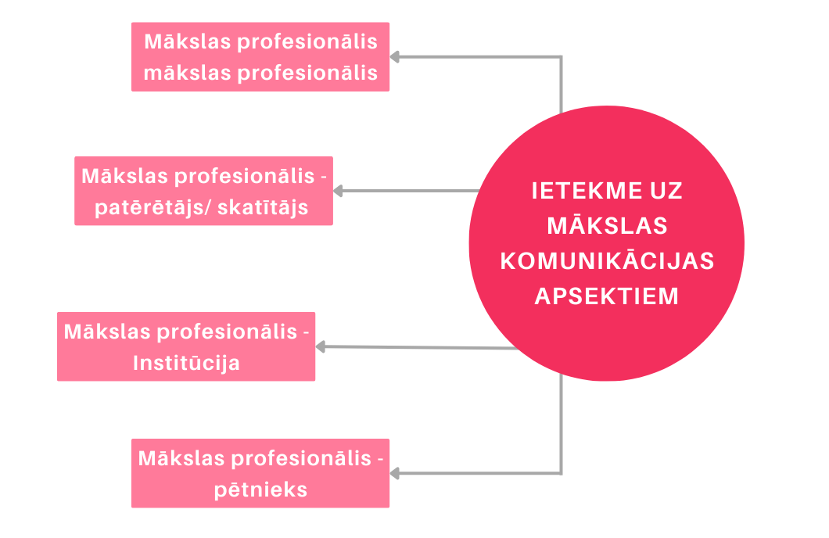
SECINĀJUMI
Tiek lietoti no angļu valodas netulkoti jēdzieni, kuriem nekonsekvences dēļ tiek veidoti dažādi atveidojumi/mēģinājumi tos tulkot, katrs ar savu specifiku.
Terminus mēdz pielāgot sarunas kontekstam, tādējādi radot vēl jaunas interpretācijas un pašus terminus.
Novērojama nekonsekvence jēdzienu interpretācijā un lietojumā à
Pētniecības attīstības problemātika, sarežģījumi domu definēšanā un to precizitātē, ņemot vērā dažādās interpretācijas prizmas à
Sarežģījumi lokālu izpētes procesu un jaunu zināšanu veidošanā.
-

Slide 13
PALDIES PAR UZMANĪBU!

